Slide 1
Swap Bank

Slide 2
Interest Rate Swap
所謂利率交換(IRS)是指交易雙方，給定一個名目本金，約定在特定期間內，每隔一段期間依照約定的固定或者浮動型態利率做交換，互相付對方一次利息。
一般而言，浮動利率通常為給定某個浮動利率指標(例如：LIBOR)再加上一些固定基點數(Basis Point)，固定利率則是在簽定IRS當下由雙方同意決定。
通常在簽訂契約當下，交易雙方在交換期間內所支付的利息，其現值加總要與交易對手一致，才能使雙方都願意進行利率交換。

Slide 3
Interest Rate Swap
依據慣例，利率交換中交易雙方的名稱，支付固定利率的一方叫做Payer，接受固定利率的則為Receiver
例如：counterparty甲方擁有固定利息支出，乙方擁有浮動利息支出，而雙方都不喜歡自己的利息支出方式，便可能觸動IRS的交換機制。
在交易期間，若利率下跌，則對Receiver較為有利，因為付出的浮動利率較少。反之則是對Payer有利。

Slide 4
Swaption
Swaption為Swap option的縮寫，指的是標的物為Swap(IRS)的選擇權。
以Payer Swaption為例：持有人有權利在未來的某一個時間點進入一個Swap契約，於購買Swaption的當下就簽好一個固定的履約價(固定利率) ，假設為Sk。當到期日時，若Swap契約的利率高於Sk，持有人則履約這個選擇權，之後付固定利率，收浮動利率。
Receiver Swaption若履約，則是在未來收固定利率，付浮動利率。

Slide 5
Textbook Callable bond mechanism
首先介紹可贖回債券，可贖回債券為一種具有可以被贖回特性的債券。例如：債券投資人買了一張可贖回債券，當市場發生利率下跌或其他符合贖回債券的情況時，債券發行者便會贖回債券。
教科書中可知，債券投資人沒有權利決定債券可否被贖回，贖回的權力決定在債券發行人手上。
由於這種可贖回條款對於債券投資人來說較為不利，所以可贖回債券比起沒有贖回條款的普通債來說價格較低(Call premium)。

Slide 6
What Is Swap Bank
實務上，債券發行人在進行可贖回債券發行的時候，同時會向交換銀行(Swap bank)賣出可贖回利率交換(Callable Interest Rate Swap)以獲取固定利率，再將收到的固定利率，配發給投資人。
可贖回利率交換是由：
IRS
Call option 兩項構成
基本上，債券發行人藉由IRS向Swap Bank做一個避險的動作，又由於有Call option的因素，可以藉此墊高內部報酬率(IRR)吸引投資人來購買。

Slide 7
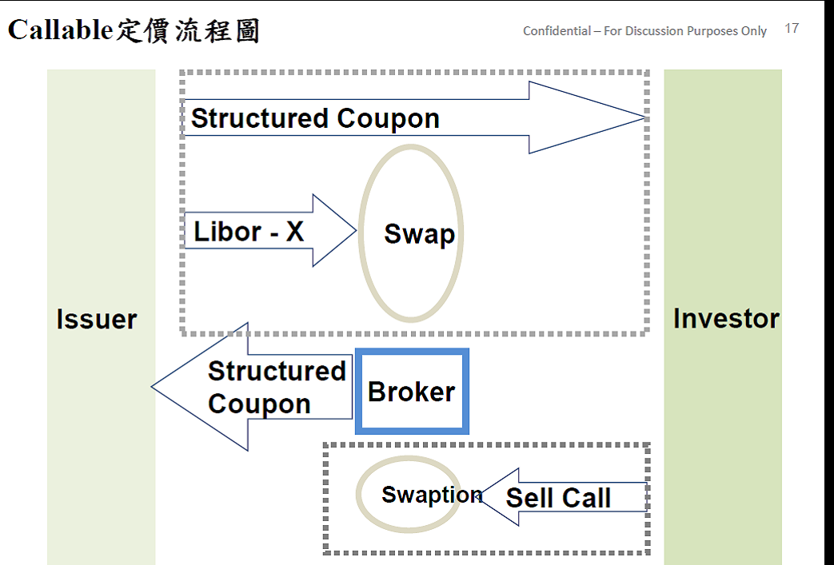

Slide 8
What Is Swap Bank
當Swap bank認為執行買進之利率交換選擇權(Swaption)較有利，也就是當利率走低時，Swap bank就會執行選擇權，將利率交換的部位沖銷掉，對於發行人來說，就是利率交換遭到贖回，須要向投資人贖回債券。
實際上，在此種狀況下，可贖回債券的可贖回與否，並非由發行人決定，而是由Swap bank發起。
通常Swap bank贖回IRS是在交換利率走低時，故債券發行人雖需要重新舉新債還舊債，但成本更低了，對發行人也是有利。
Notes:
Accreting callable IRS

Slide 9
What Is Swap Bank
簡述零息可贖回美元計價債券，如何利用Swap bank避險運作。
以IRR為4.5%，發行金額為一億元(USD)的零息可贖回債為例：
債券發行人透過Callable IRS將支付給投資人的固定利息轉為浮動利息；
並且將贖回權賣給Swap bank

Slide 10
Questions
1. 如果是發行 零息債券，中間不支付 coupon，是否還需要用IRS避險？
2. 如果發行固定利率債，再用IRS換成浮動支出，為什麼不直接發浮動利率債?
3. 假定swap bank根據swap 價值改變，想要提前unwind，強迫債券發行者提前贖回債券，發行者有辦法立即舉新債還舊債嗎? 如果不行，那麼當發行者缺乏足夠現金時，應該也無法在bank unwind swap 時call回債券。也就是說有辦法釐清callable bond 贖回機制是由 swap bank單方決定，還是 swap bank 和發行者互動的結果？

Slide 11
Questions
4. swap bank 設計是針對台灣國際板的可贖回債券的避險而特別設計嗎? 國際上的可贖回債會不會也有swap bank 的機制？

Slide 12
陳經理回覆
1. 雖然是零息債券，但是發行人還是每年支付浮動利率加上一個信用加碼給SWAP BANK，SWAP BANK會支付固定利率IRR給發行人，發行人會在債券到期時一筆付給投資人，現在市場上一般是每年交換現金流，但是主要還是看合約條件。如果不每年交換，若是SWAP BANK在債券到期時倒閉，發行人必須自行拿出固定利率IRR給投資人的困境，就失去避險(HEDGE)的意義。
2. 因為浮動利率債的市場利率高於零息債券的利率，比方說一個A發行人發行30年零息債券，支付3M LIBOR&#43;35bps，發行5年浮動利率債，則需支付3M LIBOR&#43;80bps，對A發行人而言，當然是發行30年零息債券划算。此外，目前市場上浮動利率債券多是短天期債券，無法滿足長期資金的需求。
3. 市場實務是由SWAP BANK單方決定，若是發行人籌資有困難，則是發行人要自行解決，不然就是發行人付錢給SWAP BANK，請他們不要CALL回，或是找其他新的SWAP BANK取代之前的SWAP BANK，但是這時的避險成本一定會更貴，因為避險成本是由市場利率決定的。

Slide 13
劉經理回覆
3. 發行人若須要發行債券 ，基本上是可以的，因為:
(1) Swap Bank會願意再重新幫他避險，因為此時避險成本更低， 划算!
(2) 承銷商又可以賺一次費用收入，他也願意做。
(3) 發行人當然更樂意，因為其實他負債總額沒有變，而利率又 會較低。
(4) 買方其實只要還有額度，也願意買， 因為在被買回的低利環 境下，能有較高收益率商品，仍是相當有吸引力的。

Slide 14
劉經理回覆
其實說穿很簡單，
就是發行人賣選擇權把利息殿高，
所以選擇權執行與否，
是由選擇權買方決定(Swap Bank) ，
發行人一點決定權利都沒有，
若他真的缺錢買回發行的債券 ，
他可以跟交換銀行拜託看看，
並用未來的持續合作當籌碼來談談看，看交換銀行是否願意幫忙，
但是，若發行人已缺現金，
我想交換銀行會同意承受信用風險增加，
來跟發行人談感情的機率是低的。

Slide 15
蔡經理回覆
4.在國外發行的可贖回公司債，也是有Swap Bank的參與。不過在國外，可贖回債券的比重沒有台灣這麼高，那是因為台灣的壽險公司要求要夠高(4%以上)的IRR，因此天期都是二三十年，Call權的價值也高。
我也常看到國外有一種可贖回債券，讓發行者可在到期日的前幾
個月贖回，那種是方便發行者資金運用的設計，沒有什麼選擇權
價值。所以應該就沒有Swap Bank參與。

